Slide 2
Волонтеры социального проекта «Патриоты Верхневолжья» поздравили ветеранов пролетарского района с днем освобождения города Калинина от немецкой оккупации.

Slide 3
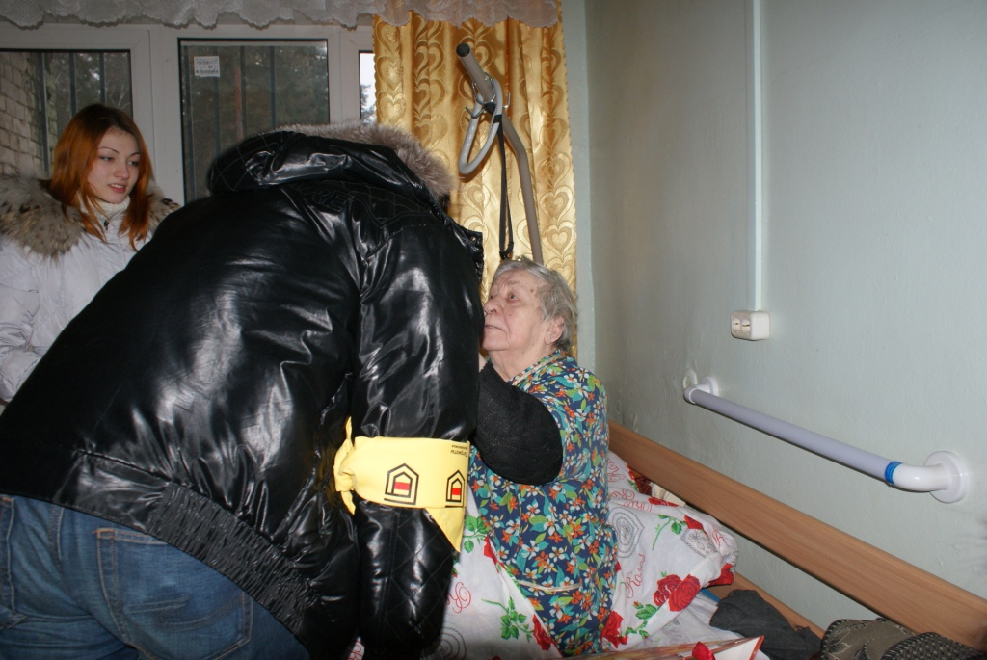

Slide 6
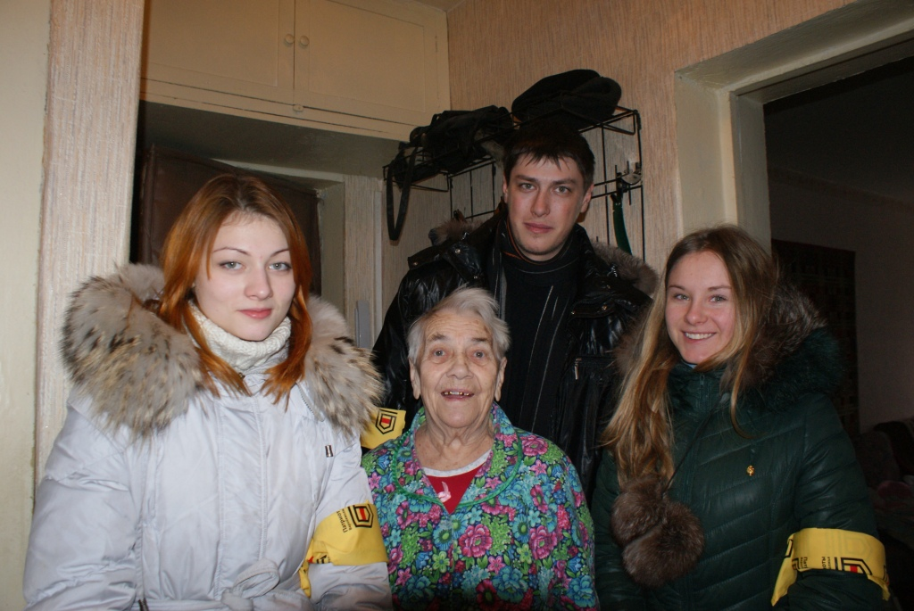

Slide 7
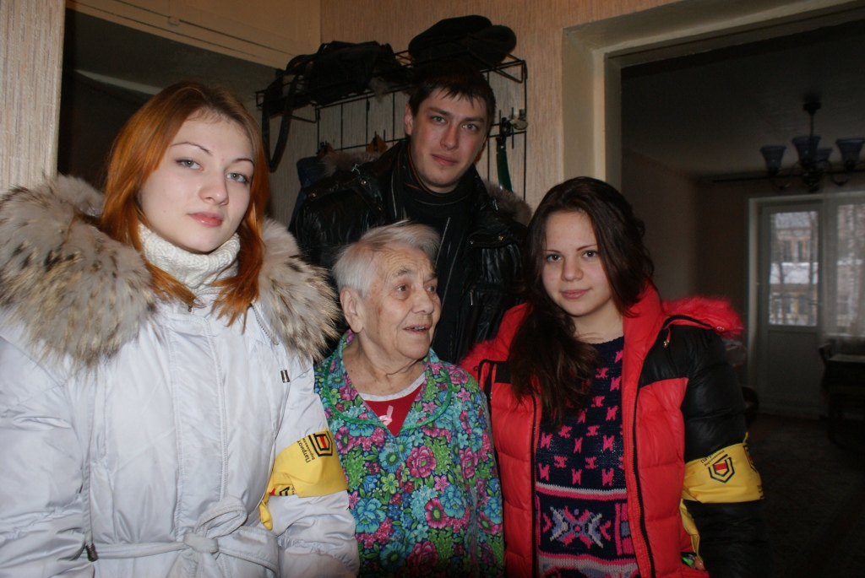

Slide 8
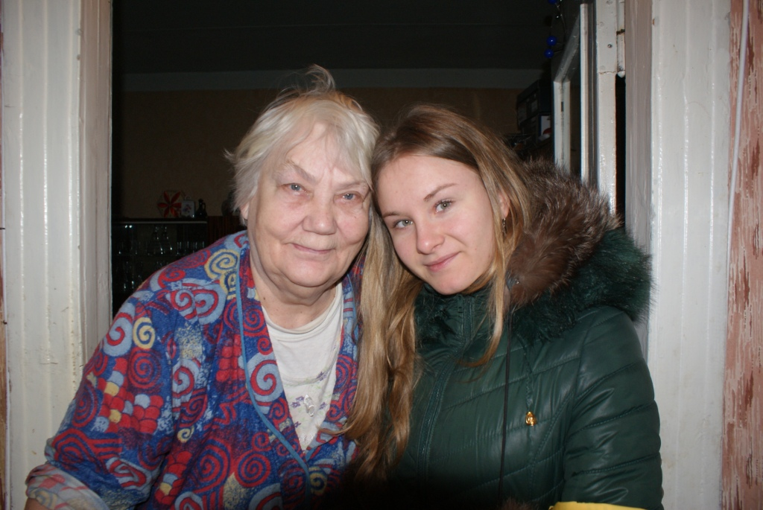

Slide 10
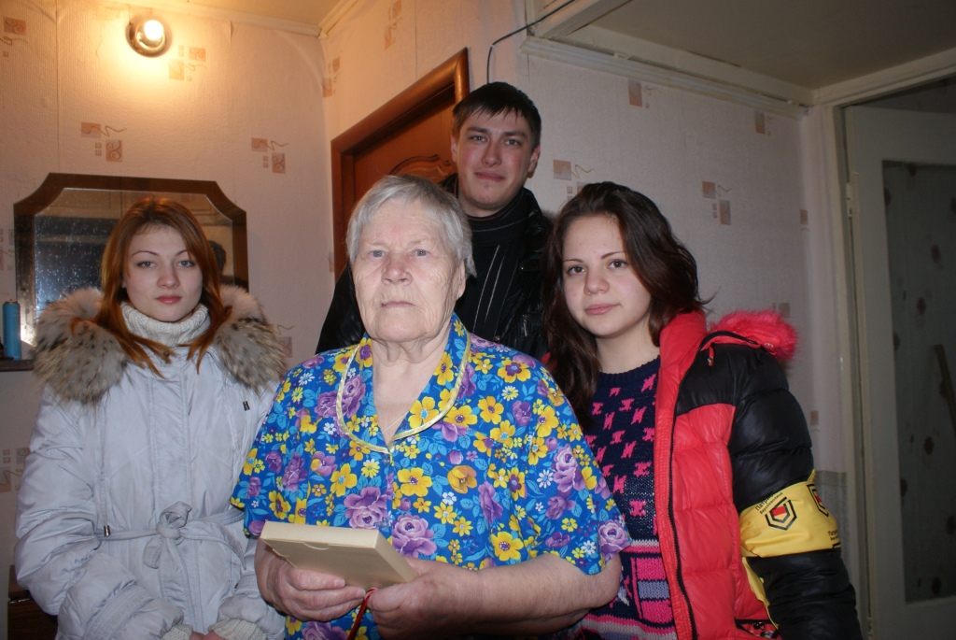

Slide 11
